Slide 1
ポートフォリオ
福岡情報ITクリエイター専門学校
ゲーム・CG科 ゲームクリエイターコース 1年
川﨑 美琴

Slide 2
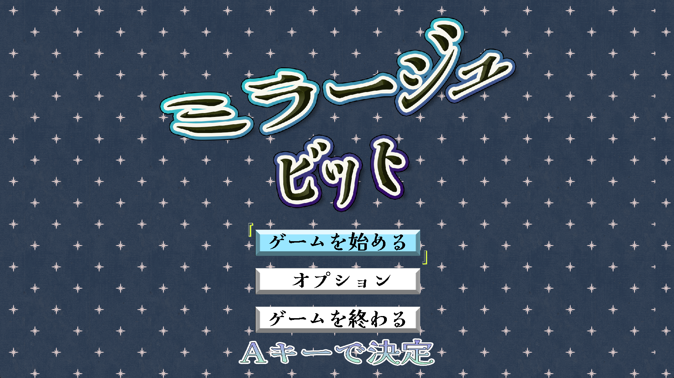
① ミラージュビット
・製作時間…約210時間
・開発人数…1人
・プラットフォーム…PC
・使用言語/ライブラリ…C++/DxLib
制限時間30秒の間、敵を避けながら生き残りつつ、倒してスコアを
獲得するサバイバルゲーム

Slide 3
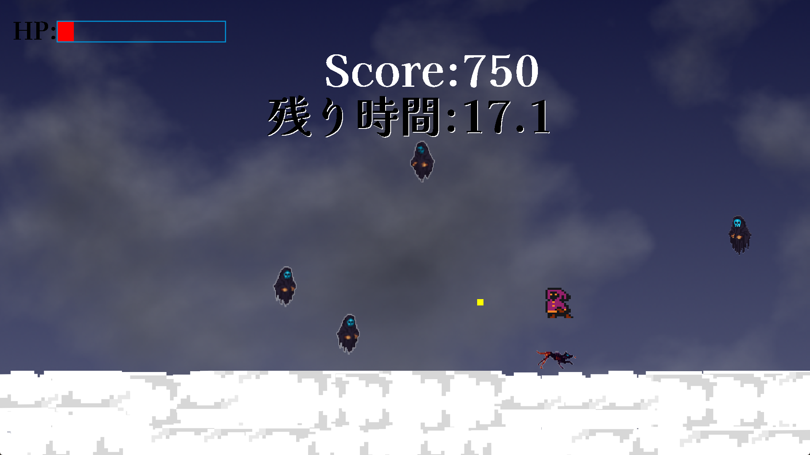
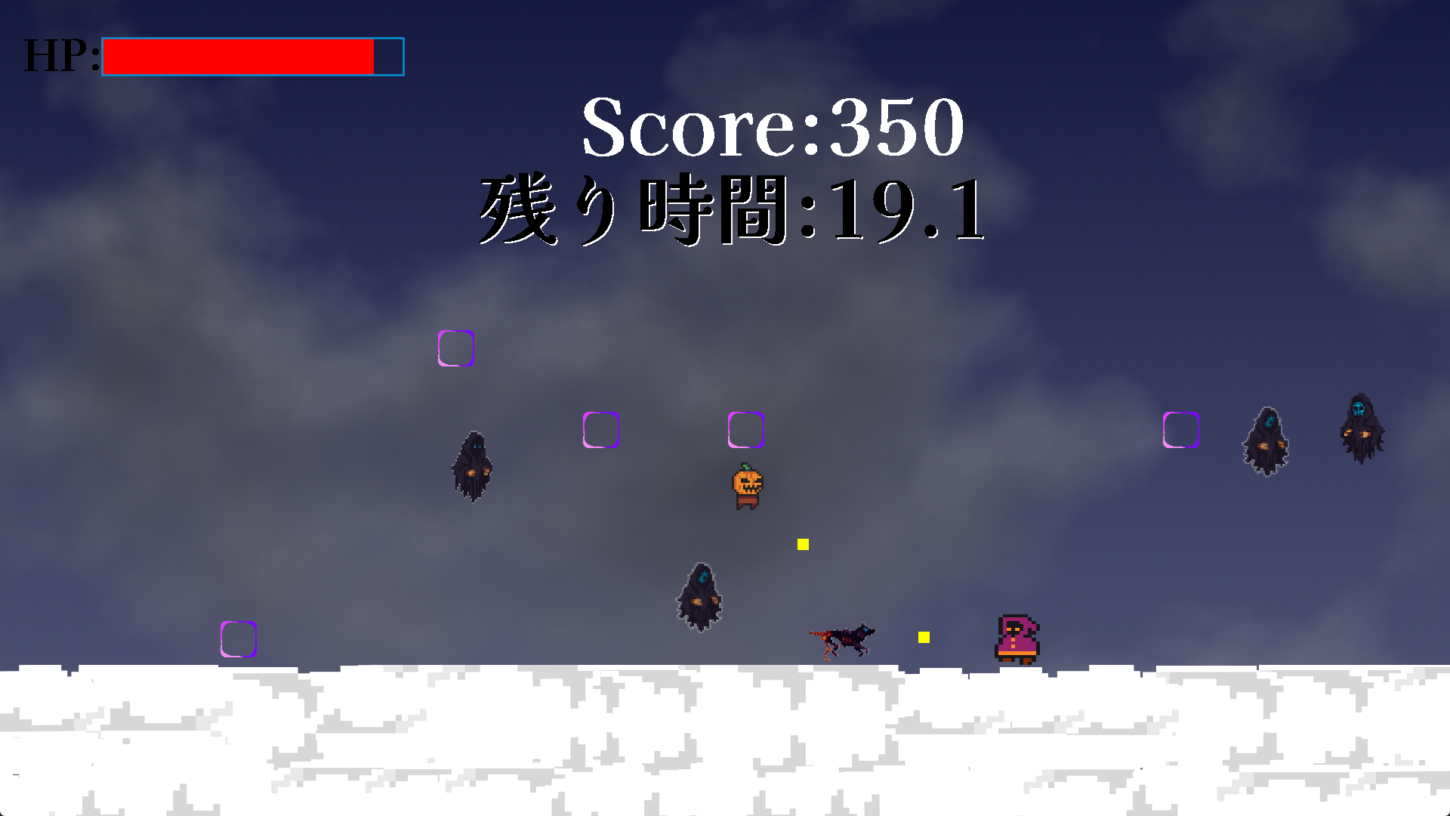
① ミラージュビット

